Slide 1

AKAR PERSAMAAN
MATA KULIAH: METODE NUMERIK
PERTEMUAN: 3
PROGRAM STUDI SARJANA TEKNIK INFORMATIKA ● FAKULTAS ILMU KOMPUTER ● UNIVERSITAS DIAN NUSWANTORO

Slide 2
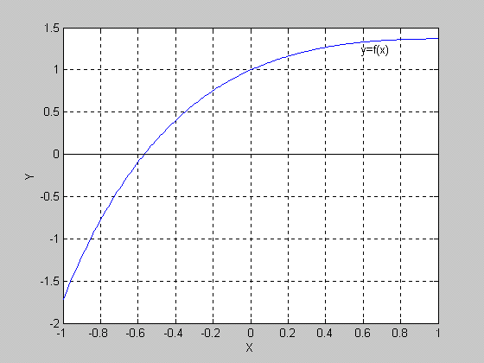
PENCARIAN AKAR PERSAMAAN
Tujuan: menentukan akar-akar persamaan, khususnya persamaan non linier.
Akar sebuah persamaan f(x)=0 adalah nilai-nilai x yang menyebabkan nilai f(x) sama dengan nol.
Akar persamaan dari fungsi f(x) adalah titik potong antara kurva f(x) dan sumbu X.
●
X
f(x)=0
PROGRAM STUDI SARJANA TEKNIK INFORMATIKA ● FAKULTAS ILMU KOMPUTER ● UNIVERSITAS DIAN NUSWANTORO

Slide 3
PENCARIAN AKAR PERSAMAAN : METODE ANALITIK
Penyelesaian persamaan linier (orde 1): mx + c = 0 dimana m dan c adalah konstanta, dapat dihitung dengan :
Penyelesaian persamaan kuadrat (orde 2): ax² + bx + c = 0 dapat dihitung dengan menggunakan rumus abc:
Contoh. Akar dari 3x-6=0
adalah x=6/3=2
Contoh. Akar dari x²-x-6=0 adalah:
Pencarian akar secara analitik hanya cocok untuk persamaan-persamaan linier dan non-linier orde rendah (kurang dari 3).
Persamaan-persamaan non-linier orde tinggi pada umumnya memerlukan komputasi analitik yang kompleks dan waktu komputasi yang lama. Pendekatan metode numerik dapat diterapkan untuk mengatasi problema tersebut dengan cara menemukan solusi hampiran atau akar pendekatan terbaik.
Contoh.
PROGRAM STUDI SARJANA TEKNIK INFORMATIKA ● FAKULTAS ILMU KOMPUTER ● UNIVERSITAS DIAN NUSWANTORO

Slide 4
PENCARIAN AKAR PERSAMAAN : METODE NUMERIK
Metode Tertutup
Mencari akar pada range [a,b] tertentu
Dalam range [a,b] dipastikan terdapat satu akar
Hasil selalu konvergen → disebut juga metode konvergen
Metode Terbuka
Diperlukan tebakan awal (akar awal)
x_{n} dipakai untuk menghitung x_{n+1}
Hasil dapat konvergen atau divergen
Metode Tabel
Metode Biseksi
Metode Regula Falsi
Metode Newton-Raphson
Metode Secant
Metode Iterasi Sederhana
PROGRAM STUDI SARJANA TEKNIK INFORMATIKA ● FAKULTAS ILMU KOMPUTER ● UNIVERSITAS DIAN NUSWANTORO

Slide 5
METODE TERTUTUP
Suatu interval x=[a,b] mempunyai akar bila f(a) dan f(b) berlawanan tanda atau memenuhi f(a).f(b)<0 (lihat ilustrasi pada gambar pertama).
Sebaliknya, suatu interval x=[a,b] tidak mempunyai akar bila f(a) dan f(b) bertanda sama atau memenuhi f(a).f(b)>0 (lihat ilustrasi pada gambar kedua).
Pada sesi ini akan dibahas 3 metode tertutup: metode tabel, biseksi dan regula falsi.
Karena f(a).f(b)<0 maka pada range x=[a,b] terdapat akar.
Karena f(a).f(b)>0 maka pada range x=[a,b] tidak terdapat akar.
PROGRAM STUDI SARJANA TEKNIK INFORMATIKA ● FAKULTAS ILMU KOMPUTER ● UNIVERSITAS DIAN NUSWANTORO

Slide 6
METODE TABEL
Algoritma
Disebut juga metode pembagian area.
Dimana untuk x di antara a dan b dibagi sebanyak N bagian dan pada masing-masing bagian dihitung nilai f(x) sehingga diperoleh tabel :
x | f(x)
x₀=a | f(a)
x₁ | f(x₁)
x₂ | f(x₂)
x₃ | f(x₃)
…… | ……
x_{n}=b | f(b)
PROGRAM STUDI SARJANA TEKNIK INFORMATIKA ● FAKULTAS ILMU KOMPUTER ● UNIVERSITAS DIAN NUSWANTORO

Slide 7
METODE TABEL: CONTOH
f(x)=x+e^{x}
Tentukan akar dari persamaan : x+e^{x} = 0 yang terletak pada range x = [-1, 0]
Untuk mendapatkan penyelesaian dari persamaan di atas range x = [-1, 0] dibagi menjadi beberapa bagian atau interval kecil, misal sebanyak 10 bagian (lihat tabel).
x | f(x)
-1.0 | -0.63212
-0.9 | -0.49343
-0.8 | -0.35067
-0.7 | -0.20341
-0.6 | -0.05119
-0.5 | 0.10653
-0.4 | 0.27032
-0.3 | 0.44082
-0.2 | 0.61873
-0.1 | 0.80484
0.0 | 1.00000
Dari tabel diperoleh informasi bahwa akar dari f(x) berada di antara –0.6 dan –0.5 dengan nilai f(x) masing-masing: -0.05119 dan 0.10653. Sehingga dapat diambil keputusan penyelesaiannya di x=-0.6 (f(x) yang terdekat dengan 0).
f(x)=0
PROGRAM STUDI SARJANA TEKNIK INFORMATIKA ● FAKULTAS ILMU KOMPUTER ● UNIVERSITAS DIAN NUSWANTORO

Slide 8
METODE TABEL: CONTOH
f(x)=x+e^{x}
Selesaikan persamaan : x+e^{x} = 0 dengan range x = [-1; 0]
Untuk mendapatkan penyelesaian dari persamaan di atas range x = [-1; 0] dibagi menjadi beberapa bagian atau interval kecil, misal sebanyak 10 bagian (lihat tabel).
x | f(x)
-0,60 | -0,05119
-0,59 | -0,03567
-0,58 | -0,02010
-0,57 | -0,00447
-0,56 | 0,01121
-0,55 | 0,02695
-0,54 | 0,04275
-0,53 | 0,05860
-0,52 | 0,07452
-0,51 | 0,09050
-0,50 | 0,10653
Dari tabel diperoleh informasi bahwa akar dari f(x) berada di antara –0,6 dan –0,5 dengan nilai f(x) masing-masing: -0,05119 dan 0,10653. Sehingga akat terbaik dari f(x) adalah x=-0,6 (f(x) yang terdekat dengan 0).
Perbaikan
Untuk memperoleh akar yang lebih baik (lebih akurat), tabel yang memuat akar dapat dibagi lagi ke dalam interval yang lebih kecil. Misal, pada range x = [-0,6;-0,5] dibagi 10 maka diperoleh akar f(x) terbaik (terdekat dengan nol) di interval [-0,57;-0,56] yaitu x = -0,57 dengan f(x)=-0,00447. Perbaikan berikutnya dapat dilakukan dengan cara yang sama, dengan membagi interval [-0,57;-0,56] menjadi interval-interval yang lebih kecil.
f(x)=0
PROGRAM STUDI SARJANA TEKNIK INFORMATIKA ● FAKULTAS ILMU KOMPUTER ● UNIVERSITAS DIAN NUSWANTORO

Slide 9
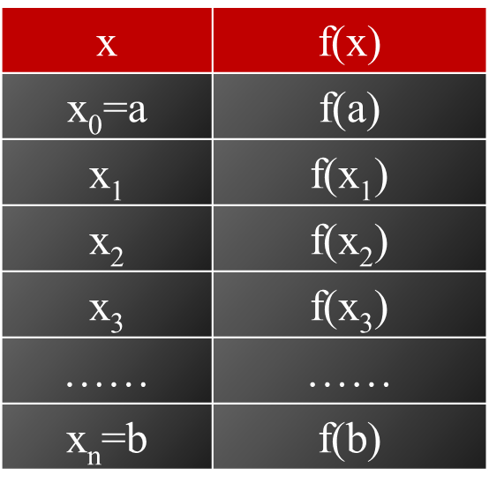
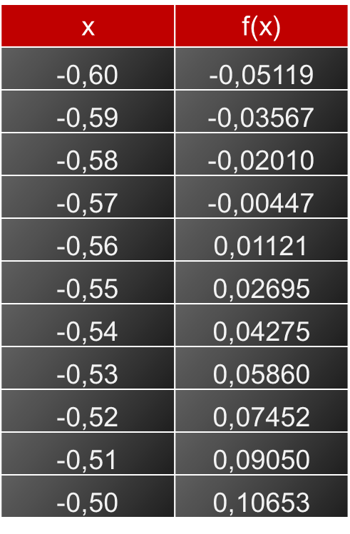
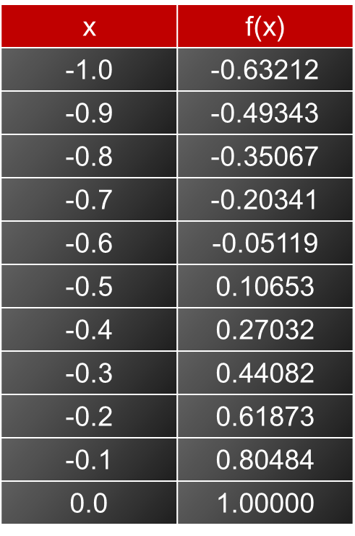
METODE TABEL
Metode tabel ini secara umum sulit mendapatkan penyelesaian dengan error yang kecil, karena itu metode ini sering tidak digunakan dalam mencari akar penyelesaian persamaan non linier.
Tetapi metode ini digunakan sebagai taksiran awal mengetahui area penyelesaian yang benar sebelum menggunakan metode yang lebih baik dalam menentukan penyelesaian.
PROGRAM STUDI SARJANA TEKNIK INFORMATIKA ● FAKULTAS ILMU KOMPUTER ● UNIVERSITAS DIAN NUSWANTORO

Slide 10
METODE BISEKSI
Ide awal metode ini adalah metode table, dimana area dibagi menjadi N bagian.
Hanya saja metode biseksi ini membagi range menjadi 2 bagian, dari dua bagian ini dipilih bagian mana yang mengandung dan bagian yang tidak mengandung akar dibuang. Hal ini dilakukan berulang-ulang hingga diperoleh akar persamaan.
●
●
●
●
PROGRAM STUDI SARJANA TEKNIK INFORMATIKA ● FAKULTAS ILMU KOMPUTER ● UNIVERSITAS DIAN NUSWANTORO

Slide 11
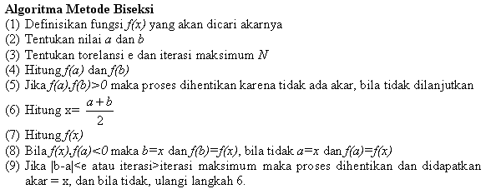
METODE BISEKSI
Untuk menggunakan metode biseksi, terlebih dahulu ditentukan batas bawah (a) dan batas atas (b).Kemudian dihitung nilai tengah :
Dari nilai x ini perlu dilakukan pengecekan keberadaan akar. Secara matematik, suatu range terdapat akar persamaan bila f(a) dan f(b) berlawanan tanda atau dituliskan :
f(a) . f(b) < 0
Setelah diketahui dibagian mana terdapat akar, maka batas bawah dan batas atas di perbaharui sesuai dengan range dari bagian yang mempunyai akar.
PROGRAM STUDI SARJANA TEKNIK INFORMATIKA ● FAKULTAS ILMU KOMPUTER ● UNIVERSITAS DIAN NUSWANTORO

Slide 12
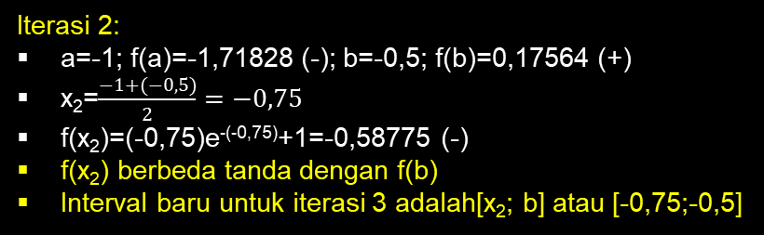
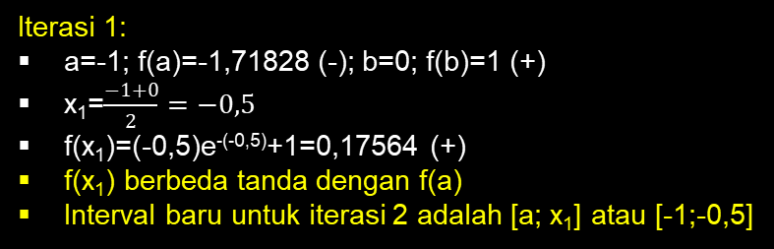
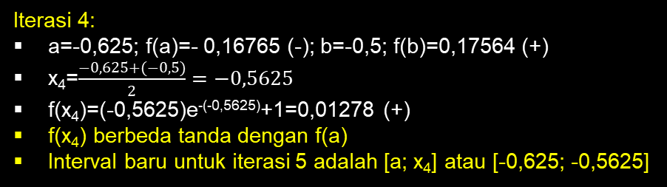
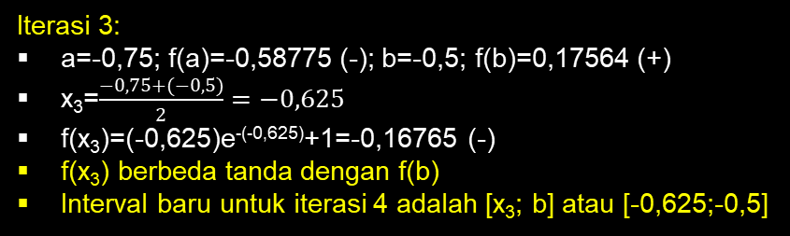
METODE BISEKSI
Contoh. Tentukan salah satu akar persamaan xe^{-x}+1 = 0, pada interval [-1,0]. Lakukan hitungan hingga 10 iterasi dengan ketelitian hitungan 5 digit dibelakang koma.
f(x)=xe^{-x}+1; e=2,71828
a=-1 → f(a)=(-1)e⁻⁽⁻¹⁾+1=-1,71828 (-)
b=0 → f(b)=(0)e⁻⁽⁰⁾+1=1 (+)
Iterasi 1:
a=-1; f(a)=-1,71828 (-); b=0; f(b)=1 (+)
x₁=$\frac{−1+0}{2}=−0,5$
f(x₁)=(-0,5)e^{-(-0,5)}+1=0,17564 (+)
f(x₁) berbeda tanda dengan f(a)
Interval baru untuk iterasi 2 adalah [a; x₁] atau [-1;-0,5]
Iterasi 3:
a=-0,75; f(a)=-0,58775 (-); b=-0,5; f(b)=0,17564 (+)
x₃=$\frac{−0,75+(−0,5)}{2}=−0,625$
f(x₃)=(-0,625)e^{-(-0,625)}+1=-0,16765 (-)
f(x₃) berbeda tanda dengan f(b)
Interval baru untuk iterasi 4 adalah [x₃; b] atau [-0,625;-0,5]
Iterasi 2:
a=-1; f(a)=-1,71828 (-); b=-0,5; f(b)=0,17564 (+)
x₂=$\frac{−1+(−0,5)}{2}=−0,75$
f(x₂)=(-0,75)e^{-(-0,75)}+1=-0,58775 (-)
f(x₂) berbeda tanda dengan f(b)
Interval baru untuk iterasi 3 adalah[x₂; b] atau [-0,75;-0,5]
Iterasi 4:
a=-0,625; f(a)=- 0,16765 (-); b=-0,5; f(b)=0,17564 (+)
x₄=$\frac{−0,625+(−0,5)}{2}=−0,5625$
f(x₄)=(-0,5625)e^{-(-0,5625)}+1=0,01278 (+)
f(x₄) berbeda tanda dengan f(a)
Interval baru untuk iterasi 5 adalah [a; x₄] atau [-0,625; -0,5625]
PROGRAM STUDI SARJANA TEKNIK INFORMATIKA ● FAKULTAS ILMU KOMPUTER ● UNIVERSITAS DIAN NUSWANTORO

Slide 13
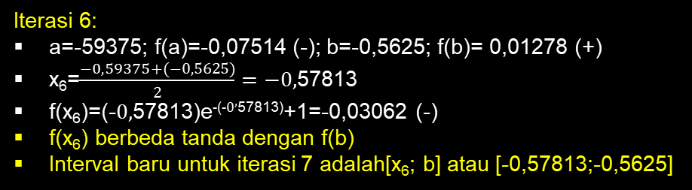
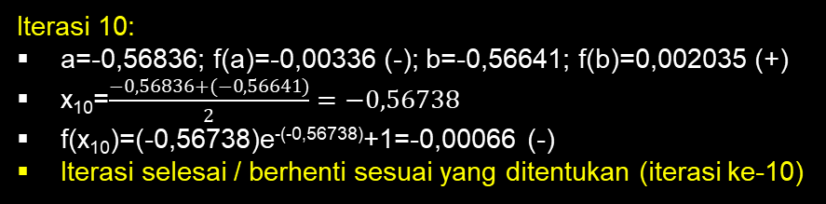
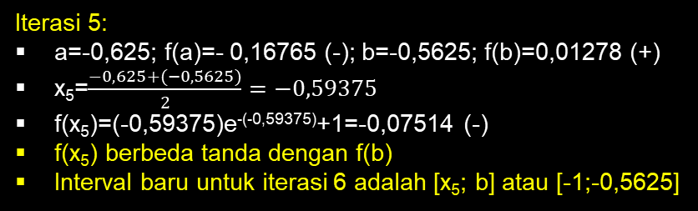
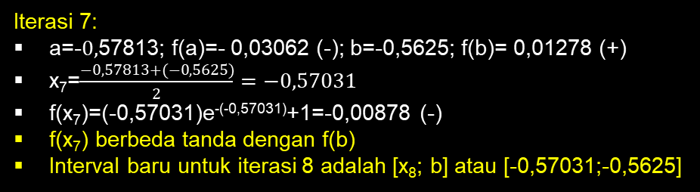
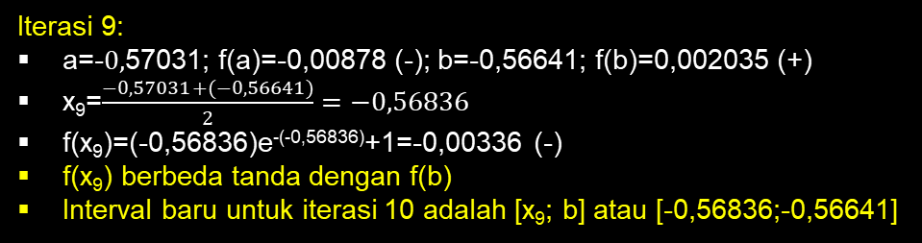
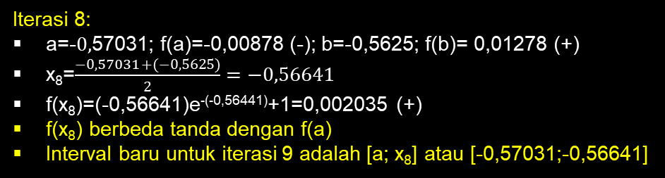
METODE BISEKSI
Iterasi 5:
a=-0,625; f(a)=- 0,16765 (-); b=-0,5625; f(b)=0,01278 (+)
x₅=$\frac{−0,625+(−0,5625)}{2}=−0,59375$
f(x₅)=(-0,59375)e^{-(-0,59375)}+1=-0,07514 (-)
f(x₅) berbeda tanda dengan f(b)
Interval baru untuk iterasi 6 adalah [x₅; b] atau [-1;-0,5625]
Iterasi 8:
a=-$0,$57031; f(a)=-0,00878 (-); b=-0,5625; f(b)= 0,01278 (+)
x₈=$\frac{−0,57031+(−0,5625)}{2}=−0,56641$
f(x₈)=(-0,56641)e^{-(-0,56441)}+1=0,002035 (+)
f(x₈) berbeda tanda dengan f(a)
Interval baru untuk iterasi 9 adalah [a; x₈] atau [-0,57031;-0,56641]
Iterasi 6:
a=-59375; f(a)=-0,07514 (-); b=-0,5625; f(b)= 0,01278 (+)
x₆=$\frac{−0,59375+(−0,5625)}{2}=−0,$57813
f(x₆)=(-$0,$57813)e⁻⁽⁻$0,$⁵⁷⁸¹³⁾+1=-0,03062 (-)
f(x₆) berbeda tanda dengan f(b)
Interval baru untuk iterasi 7 adalah[x₆; b] atau [-0,57813;-0,5625]
Iterasi 9:
a=-$0,$57031; f(a)=-0,00878 (-); b=-0,56641; f(b)=0,002035 (+)
x₉=$\frac{−0,57031+(−0,56641)}{2}=−0,56836$
f(x₉)=(-0,56836)e^{-(-0,56836)}+1=-0,00336 (-)
f(x₉) berbeda tanda dengan f(b)
Interval baru untuk iterasi 10 adalah [x₉; b] atau [-0,56836;-0,56641]
Iterasi 7:
a=-$0,$57813; f(a)=- 0,03062 (-); b=-0,5625; f(b)= 0,01278 (+)
x₇=$\frac{−0,57813+(−0,5625)}{2}=−0,57031$
f(x₇)=(-0,57031)e^{-(-0,57031)}+1=-0,00878 (-)
f(x₇) berbeda tanda dengan f(b)
Interval baru untuk iterasi 8 adalah [x₈; b] atau [-0,57031;-0,5625]
Iterasi 10:
a=-0,56836; f(a)=-0,00336 (-); b=-0,56641; f(b)=0,002035 (+)
x₁₀=$\frac{−0,56836+(−0,56641)}{2}=−0,56738$
f(x₁₀)=(-0,56738)e^{-(-0,56738)}+1=-0,00066 (-)
Iterasi selesai / berhenti sesuai yang ditentukan (iterasi ke-10)
PROGRAM STUDI SARJANA TEKNIK INFORMATIKA ● FAKULTAS ILMU KOMPUTER ● UNIVERSITAS DIAN NUSWANTORO

Slide 14
METODE BISEKSI
Sampai dengan iterasi ke 10 diperoleh akar terbaik x=-0,56738 dengan f(x) = -0,00066
Untuk memperoleh akar yang lebih baik, iterasi tersebut dapat dilanjutkan dengan prosedur yang sama dengan iterasi-iterasi sebelumnya.
Secara umum, kriteria penghentian iterasi dapat dilakukan berdasarkan:
berdasarkan toleransi error yang diinginkan atau
iterasi maksimum yang diinginkan atau
Tidak ada interval yang dapat dipilih dimana semua f(a), f(b) dan f(x) memiliki tanda yang sama.
PROGRAM STUDI SARJANA TEKNIK INFORMATIKA ● FAKULTAS ILMU KOMPUTER ● UNIVERSITAS DIAN NUSWANTORO

Slide 15
SOAL LATIHAN
Tentukan salah satu akar dari fungsi berikut menggunakan metode Tabel dan metode Biseksi:
-0,6x²+2.4x+5,5=0 pada interval [5 ; 10]
4x³-6x²+7x-2,3=0 pada interval [0 ; 1]
-26+85x-91x²+44x³-8x⁴+x⁵=0 pada interval [0,5 ; 1,0]
x^{3,5}=80 pada interval [2 ; 5]
−2x⁶ − 1.6x⁴ + 12x + 1 = 0 pada interval [0 ; 1]
Catatan: Lakukan komputasi soal-soal di atas masing-masing 5 iterasi dengan ketelitian hitungan 4 digit desimal.
PROGRAM STUDI SARJANA TEKNIK INFORMATIKA ● FAKULTAS ILMU KOMPUTER ● UNIVERSITAS DIAN NUSWANTORO

Slide 16
is there any question?
PROGRAM STUDI SARJANA TEKNIK INFORMATIKA ● FAKULTAS ILMU KOMPUTER ● UNIVERSITAS DIAN NUSWANTORO

